Slide 1
Итоги реализации проекта 500+ МБОУ «Орджоникидзевская СОШ»

Slide 2
Загружены в систему анкеты руководителя, учителей , родителей и учащихся, верифицированы рисковые профили школы

Slide 3
По результатам анкетирования был составлен рисковый профиль. Из 10 возможных рисков для нашей школы актуальны следующие:
1.Низкий уровень вовлеченности родителей в учебный процесс
2. Дефицит педкадров
3.Высокая доля обучающихся с рисками учебной неуспешности.
Факторы риска | Значимость фактора риска | Рекомендации
1. Низкий уровень оснащения школы | Средняя | Ссылка
2. Дефицит педагогических кадров | Высокая | Ссылка
3. Недостаточная предметная и методическая компетентность педагогических работников | Низкая | Ссылка Ссылка
4. Риски низкой адаптивности учебного процесса | Низкая | Ссылка Ссылка
5. Несформированность внутришкольной системы повышения квалификации | Низкая | Ссылка
6. Высокая доля обучающихся с рисками учебной неуспешности | Средняя | Ссылка
7. Высокая доля обучающихся с ОВЗ | Низкая | Ссылка
8. Низкое качество преодоления языковых и культурных барьеров | Низкая | Ссылка
9. Пониженный уровень качества школьной образовательной и воспитательной среды | Низкая | Ссылка Ссылка Ссылка
10. Низкий уровень вовлеченности родителей | Средняя | Ссылка

Slide 4
На основе данных анализа внешних и внутренних условий работы, текущего состояния развития школы, в том числе с учетом анализа «рискового профиля» нами разработаны концептуальные документы:
Среднесрочная программа развития на 2022 год.
Концепция развития МБОУ «Орджоникидзевская СОШ» на 2022-2025годы.
Программа антирисковых мер в соответствии с рисковым профилем «Низкий уровень вовлеченности родителей».
Программа антирисковых мер в соответствии с рисковым профилем «Высокая доля обучающихся с рисками учебной неуспешности».
Программа антирисковых мер в соответствии с рисковым профилем «Дефицит педагогических кадров».

Slide 5
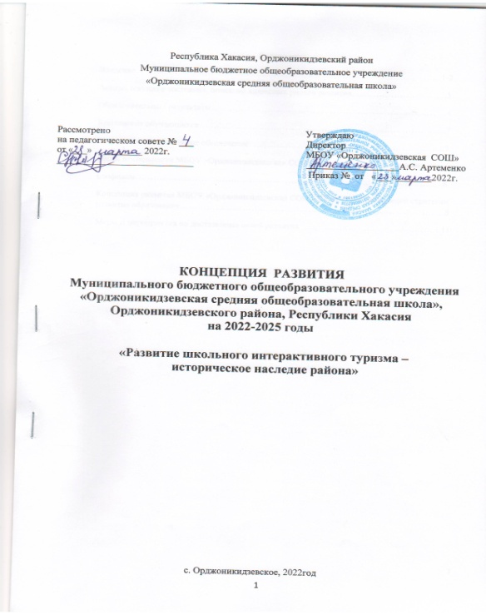
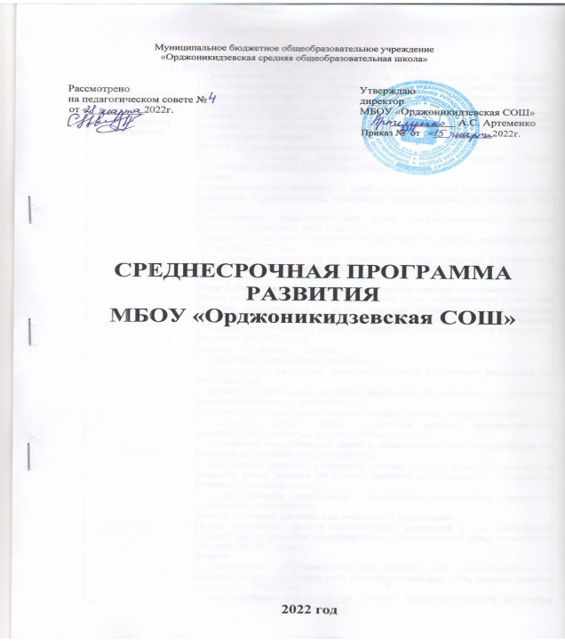
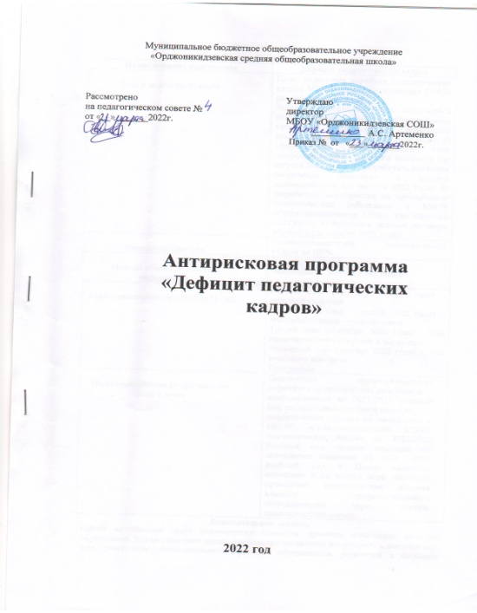
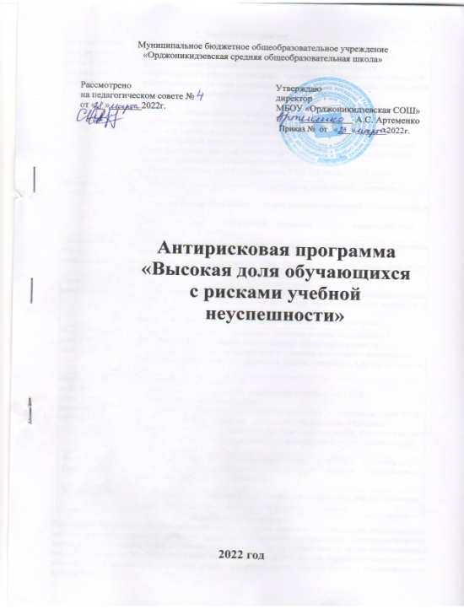
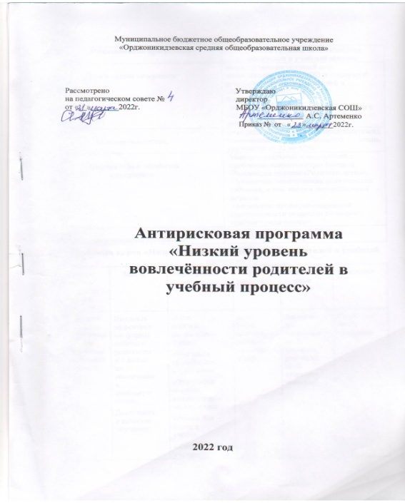

Slide 6
Факторы риска (только актуальные для ОО) | Цели и задачи антирисковых программ
1. Низкий уровень вовлеченности родителей в учебный процесс | Цель: создание условий для координации усилий ОО и социума с целью вовлеченности родителей в школьную жизнь. Задачи: - внедрить эффективные формы работы с родителями с целью их вовлечения в школьную жизнь
2. Дефицит педагогических кадров | Цель: устранение дефицита педагогических кадров МБОУ «Орджоникидзевская СОШ». Задачи: проанализировать имеющийся педагогический состав (квалификационная категория, переподготовка, повышение квалификации); сформировать индивидуальный план профессионального развития педагогов; разработать механизм заключения договоров о сетевом взаимодействии разработать мероприятия по привлечению педагогических работников в МБОУ «Орджоникидзевская СОШ».
3. Высокая доля обучающихся с рисками учебной неуспешности | Цель: создание условий для повышения уровня успешности обучающихся в период реализации программы за счет сформированности метапредметных, личностных и базовых предметных умений. Задачи: -выявить количество обучающихся с рисками учебной неуспешности; -активизировать деятельность направленную на создание ситуаций успеха в учебно-воспитательном процессе; -ликвидировать пробелы предметной подготовки обучающихся через дополнительные занятия, внеурочную деятельность, индивидуальные занятия и повторение учебного материала; -создать условия для формирования УУД.

Slide 7
Ожидаемые конечные результаты реализации программы
Низкий уровень вовлеченности родителей
план | факт
Доля родителей (законных представителей), в школьную жизнь, увеличится от 72 до 85% | 100%
Дефицит педагогических кадров
Укомплектованность педагогических кадров на 100% | 90% (Участие в проекте «Земский учитель» – не выполнено
Высокая доля обучающихся с рисками учебной неуспешности
Дополнительные занятия с обучающимися, имеющими трудности в обучении (20%) Психолого-педагогическое сопровождение обучающихся с трудностями в обучении (20%) Использование педагогами активных форм взаимодействия с обучающимися (100%) | 100%

Slide 8
Реализация программы антирисковых мер
«Низкий уровень вовлеченности родителей»
Направление в соответствии с риском | Задача | Мероприятие | Срок реализации | Ответственные | Ссылки
Организация диагностической работы по изучению семьи | Изучить особенности семейного воспитания, Выявление устранения источников отрицательных взаимоотношений в семье | - Анкетирование родителей -посещение семей обучающихся - составление социального паспорта класса | Сентябрь 2022 | Социальный педагог Курбатова О.Г. Классные руководители | https://disk.yandex.ru/d/ZDbyXVZnnXFKnw https://disk.yandex.ru/d/Ydt1PgQAJXPKxw https://disk.yandex.ru/i/PYi9va7FV6PMUQ
Организация психолого-педагогического просвещения родителей | Совершенствование деятельности образовательного учреждения по вопросам воспитания обучающихся | Организация консультативной помощи родителям неуспевающих обучающихся в решении актуальных вопросов; | в течение года | Педагог-психолог Губина Е.Г., социальный педагог Курбатова О.Г., классные руководители | https://disk.yandex.ru/d/KuLO_ORPvqy9FQ https://disk.yandex.ru/d/_psdC8SpuvVXqw https://disk.yandex.ru/d/as2PXtYzrk1vHg https://disk.yandex.ru/d/JY5qeysABTAVgA https://disk.yandex.ru/i/3AwrCDAiXGGyUg https://disk.yandex.ru/i/C6jk9vcrHMMGfg https://disk.yandex.ru/i/RDZSFtBLSUga2A
 |  | Родительский лекторий | в течение года | Педагог-психолог Губина Е.Г., социальный педагог Курбатова О.Г., классные руководители
Организация открытого пространства школы | Создание условий для обеспечения прав родителей на участие в управлении образовательным учреждением, в проектировании и развитии образовательной программы образовательного учреждения и условий ее реализации. | Работа Совета родителей, Совета отцов, родительской общественности | в течение года | Педагог-психолог Губина Е.Г., социальный педагог Курбатова О.Г., классные руководители | https://disk.yandex.ru/d/0cCJyE597Epw8w https://disk.yandex.ru/i/O_FxEGmoccf4Wg
 |  | Доступность наблюдения родителями за процессом обучения, поведением обучающихся в учебное и внеучебное время. - приглашение родителей на уроки в качестве законных представителей обучающегося; | в течение года | Классные руководители, педагоги-предметники | https://disk.yandex.ru/d/v5yTb0znweqGiA https://disk.yandex.ru/i/PLFYLeCgu-mTqg

Slide 9
Реализация программы антирисковых мер
«Низкий уровень вовлеченности родителей»
Направление в соответствии с риском | Задача | Мероприятие | Срок реализации | Ответственные | Ссылки
Создание системы массовых мероприятий с родителями | Создание условий для развития межличностных отношений, контактности, доброжелательности между обучающимися, родителями, школой. | День открытых дверей, День здоровья «Папа, мама, я – спортивная семья!», «Социальная ярмарка», «Родительский марафон»,День матери «От чистого сердца, простыми словами…», «Отцовский субботник» | в течение года | Классные руководители, педагоги-предметники, социальный педагог Курбатова О.Г. | https://disk.yandex.ru/d/YHBp9hd-On3DRA https://disk.yandex.ru/d/JKxbfkh3QSb09w https://disk.yandex.ru/i/uVrHXTbJ4V9KBA https://disk.yandex.ru/d/_6wwYe9xjhvxxg https://disk.yandex.ru/i/JcWsEgjUp4RQ9w
Повышение квалификации педагогов школы | Повышение компетентности педагогов | Самодиагностика педагогического коллектива (уровень компетентности, готовность к сотрудничеству с родителями и друг с другом). | в течение года | Заместитель директора по УВР | https://disk.yandex.ru/d/VH0fPdXDq2azqw

Slide 10
Реализация программы антирисковых мер
«Дефицит педагогических кадров»
Задача | Мероприятие | Срок реализации | Ответственные | Ссылка
Проанализировать имеющийся педагогический состав (квалификацикационная категория, переподготовка, повышение квалификации) | Диагностика профессиональных дефицитов педагогических работников Комплектование на 2021-2022 учебный год, распределение учебной нагрузки Аналитическая справка об имеющихся в МБОУ «Орджоникидзевская СОШ» педагогических кадрах на 2022-2023 учебный год Подача сведений об имеющихся вакансиях на 2022 - 2023 учебный год в Центр занятости населения и на портал https: rabota.ru/ | Май 2022г. | Заместитель директора по УВР Смолина Ю.А. | https://disk.yandex.ru/d/x8kFYhEwuYIUtA https://disk.yandex.ru/i/qveDUbPbXxlwGA https://disk.yandex.ru/d/o_q0T7ftp80nMA https://disk.yandex.ru/d/6B0dZIi57jl9Uw https://disk.yandex.ru/i/xDpuaS8K_AmcbA
Сформировать индивидуальный план профессионального развития педагогов | Повышение квалификации педагогических работников через: обучение по программам дополнительного профессионального образования, участие в конкурсах и проектах различных уровней, самообразование | До 31 декабря 2022г. | Заместитель директора по УВР | https://disk.yandex.ru/d/aqd06jw2Q6hwTA https://disk.yandex.ru/i/9EAoJkOnpCJ_Sg https://disk.yandex.ru/d/JEFnSTziRfhjKw https://disk.yandex.ru/d/1HLBmliumQnj7Q
 | Проведение анкетирования «Оценка влияния профессионального сотрудничества через сетевое взаимодействие школ». | До 31 августа 2022г. | Заместитель директора по УВР педагог-психолог | https://disk.yandex.ru/i/zbTbB2Ow7K4Jsw https://disk.yandex.ru/i/20S8IC0qhIC-Uw
 | Проведение самодиагностики профессиональных дефицитов педагогических работников | До 30 июня 2022г. | Заместитель директора по УВР | https://disk.yandex.ru/d/hCvBrLiBCyD0OA
Разработать механизм заключения договоров о сетевом взаимодействии | Апробация внедрения практик сетевого взаимодействия с использованием элементов цифровой образовательной среды (при возможности), в том числе с привлечением педагогов из сильных школ к проведению уроков в школах с дефицитом педагогических кадров | До 31 декабря 2022г. | Директор | https://disk.yandex.ru/d/vBHGlGeCes0IoA

Slide 11
Реализация программы антирисковых мер
«Дефицит педагогических кадров»
Задача | Мероприятие | Срок реализации | Ответственные | Ссылки
 | Организация сетевого партнерства и развитие применения цифровых образовательных ресурсов | До 31 декабря 2022г. | Директор | https://disk.yandex.ru/d/6SGRWczun9DjVA
Разработать мероприятия по привлечению педагогических работников в МБОУ «Орджоникидзевская СОШ» | Привлечение студентов для работы в школе | До 31 декабря 2022г. | Директор | https://disk.yandex.ru/i/xDpuaS8K_AmcbA
 | Участие в проекте «Земский учитель» | До 31 декабря 2022г. | Директор | Не выполнено
Заключать целевые договоры обучения | Профориентационная работа с обучающимися | Весь период | Директор, заместитель директора по УВР и ВР, классные руководители | https://disk.yandex.ru/i/uGPhHfuaKD9E3w https://disk.yandеx.ru/d/T5l4Uf5Qs3VO9Q https://disk.yandex.ru/i/MkmZixh644P9bQ https://disk.yandex.ru/i/U15Rd3HGiG53Sg https://disk.yandex.ru/d/2WTc_VwdOHII-Q

Slide 12
Реализация программы антирисковых мер
«Высокая доля обучающихся с рисками неуспешности»
Задача | Мероприятие | Срок реализации | Ответственные | Ссылки
Выявить количество обучающихся с рисками учебной неуспешности | Создание банка данных учащихся, испытывающих затруднения в обучении | Март | Заместитель директора по УВР психолог Губина Е.Г., социальный педагогКурбатова О.Г. | https://disk.yandex.ru/i/ab7V3MaO8e2o_Q
 | Диагностика обучающихся с рисками учебной неуспешности. | Март | Педагог-психолог Губина Е.Г. | https://disk.yandex.ru/d/7pLwDw2lXzCCVg https://disk.yandex.ru/i/P_OKqdbqPB8mOg
 | Педагогический совет на тему: «Повышение уровня образования в школе, находящейся в сложном социальном контексте». | Март | Директор | https://disk.yandex.ru/i/Y0cs9X0-XYElXQ https://disk.yandex.ru/i/wjfD1j8iUYO_qg

Slide 13
Реализация программы антирисковых мер
«Высокая доля обучающихся с рисками неуспешности»
Задача | Мероприятие | Срок реализации | Ответственные | Ссылки
Ликвидировать пробелы предметной подготовки обучающихся через дополнительные занятия, внеурочную деятельность, индивидуальные занятия и повторение учебного материала | Коррекционная работа по сопровождению детей, испытывающих затруднения в освоении образовательных программ (индивидуальная /групповая работа со слабоуспевающими обучающимися), дополнительные занятия | Апрель, сентябрь, октябрь, ноябрь | Заместитель директора по УВР педагог-психолог Губина Е.Г., учитель-логопед, учителя-предметники | https://disk.yandex.ru/d/SkeGgxFAmluW8w https://disk.yandex.ru/i/esmmIZWywjgexg https://disk.yandex.ru/i/1H7ZrqiyxAYH1w https://disk.yandex.ru/d/XfcsT40XeokCeQ https://disk.yandex.ru/d/_pGSY5Nkjj4vZw https://disk.yandex.ru/i/jIF5w1biGk3nJw
Активизировать деятельность, направленную на создание ситуаций успеха в учебно-воспитательном процессе | Совершенствование форм и методов работы, создание ситуаций успеха в учебно-воспитательном процессе | В течение года | Заместитель директора по УВР методист УО Трегубова В.В. | https://disk.yandex.ru/d/EbHW16z84pnD8g https://disk.yandex.ru/d/bHSKZlqTcEyjQQ https://disk.yandex.ru/d/1HLBmliumQnj7Q
 | Повышение квалификации педагогов (курсы, семинары,мастер-классы и др.)

Slide 14
РАБОТА В ПРОЕКТЕ 500+ ПОЗВОЛИЛА ПРИОБРЕСТИ ОПЫТ:
Лично для руководителя школы-участницы проекта
• Саморазвитие; • личностный и профессиональный рост; • опыт преодоления факторов риска и проблемных зон внутри коллектива, включение школьного коллектива в совместную деятельность по преодолению рисков; • применение новых методов работы образовательной организации по реализации программы развития.
Для школы- участницы проекта
✓ появилась возможность вскрыть имеющиеся проблемы, осознать и принять их; ✓ проведена большая работа по объединению и сплочению педагогического коллектива для преодоления выявленных рисков; ✓ поставлена и выполняется задача перехода ОО из ШНОР в школу с эффективным режимом работы, что позволит повысить имидж образовательного учреждения

Slide 15
Спасибо за внимание!

